Slide 1
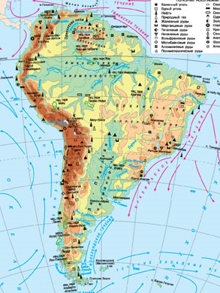
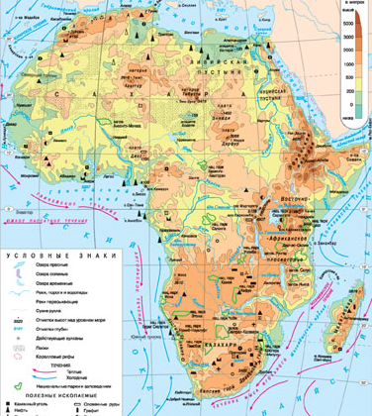
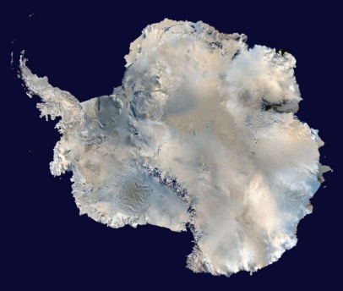
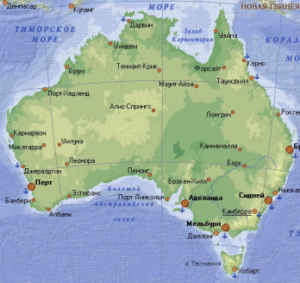
ВИКТОРИНА
по теме
«Южные материки»

Slide 2
Правила викторины
1. Выбери ячейку с номером и щёлкни по ней мышкой.
2. Прочитай вопрос.
3. Время на обдумывание – 5 секунд.
4. После звукового сигнала дай устный ответ.
5. Чтобы узнать правильный ответ, щёлкни мышкой по экрану.
6. Чтобы продолжить игру, щёлкни мышкой
по кнопке «Продолжить игру».
Начать игру
Выход

Slide 3
1
2
3
4
5
6
7
8
9
10
11
12
13
14
15
16
17
18
19
20
21
22
23
24
25
26
27
28
29
30
31
32
33
34
35
Правила игры
Выход

Slide 4
ВНИМАНИЕ! ВОПРОС
1
Мыс Эль-Абьяд, мыс Игольный, мыс Альмади,
мыс Рас-Хафун –
это крайние точки какого материка?
Правильный ответ
Африка
Правила игры
Продолжить игру

Slide 5
ВНИМАНИЕ ! ВОПРОС
5
Ее считают прародиной человека
Правильный ответ
Африка
Правила игры
Продолжить игру

Slide 6
ВНИМАНИЕ ! ВОПРОС
9
Максимальная высота Южной Америки…
Правильный ответ
гора Аконкагуа
Правила игры
Продолжить игру

Slide 7
ВНИМАНИЕ ! ВОПРОС
13
На каком из южных материков отсутствуют вулканы?
Правильный ответ
Австралия
Правила игры
Продолжить игру

Slide 8
ВНИМАНИЕ ! ВОПРОС
17
Кто исследовал реку Замбези, открыл на ней водопад Виктория:
Правильный ответ
Девид Ливингстон
Правила игры
Продолжить игру

Slide 9
ВНИМАНИЕ ! ВОПРОС
21
На каком материке находится самая длинная река мира?
Правильный ответ
Южная Америка
Правила игры
Продолжить игру

Slide 10

ВНИМАНИЕ ! ВОПРОС
22
Какая река дважды пересекает экватор?
Правильный ответ
р.Конго
Правила игры
Продолжить игру

Slide 11
ВНИМАНИЕ ! ВОПРОС
25
Какие природные зоны в Африке занимают самые большие
территории?
Правильный ответ
Саванна, пустыня
Правила игры
Продолжить игру

Slide 12
ВНИМАНИЕ ! ВОПРОС
30
Эндемики Африки окапи и карликовый бегемот обитают…
Правильный ответ
В экваториальном лесу
Правила игры
Продолжить игру

Slide 13
ВНИМАНИЕ ! ВОПРОС
3
Самбо, креолы, мулаты, метисы - это жители…
Правильный ответ
Южной Америки
Правила игры
Продолжить игру

Slide 14
ВНИМАНИЕ ! ВОПРОС
7
Вдоль северо-восточной части материка тянется Большой Барьерный риф
Правильный ответ
Австралия
Правила игры
Продолжить игру

Slide 15
ВНИМАНИЕ ! ВОПРОС
11
Какой климатический пояс Австралии занимает самую
большую площадь?
Правильный ответ
тропический
Правила игры
Продолжить игру

Slide 16
ВНИМАНИЕ ! ВОПРОС
19
Этот материк можно назвать самым сухим
Правильный ответ
Австралия
Правила игры
Продолжить игру

Slide 17
ВНИМАНИЕ ! ВОПРОС
23
Самое высокогорное озеро мира
Правильный ответ
оз.Титика
Правила игры
Продолжить игру

Slide 18
ВНИМАНИЕ ! ВОПРОС
27
75% видов растений этого материка являются эндемиками
Правильный ответ
Австралия
Правила игры
Продолжить игру

Slide 19
ВНИМАНИЕ ! ВОПРОС
31
Как называются заросли, состоящие главным образом из низкорослых
колючих акаций, эвкалиптов?
Правильный ответ
Скрэб в Австралии
Правила игры
Продолжить игру

Slide 20
ВНИМАНИЕ ! ВОПРОС
35
Самый высокий в мире материк
Правильный ответ
Антарктида
Правила игры
Продолжить игру

Slide 21
ВНИМАНИЕ ! ВОПРОС
2
Какие климатические пояса отсутствуют в Австралии?
Правильный ответ
Экваториальный, умеренный,
субантарктический, антарктический
Правила игры
Продолжить игру

Slide 22
ВНИМАНИЕ ! ВОПРОС
6
Этот материк называют самым влажным
Правильный ответ
Южная Америка
Правила игры
Продолжить игру

Slide 23
ВНИМАНИЕ ! ВОПРОС
10
Самый холодный материк?
Правильный ответ
Антарктида
Правила игры
Продолжить игру

Slide 24
ВНИМАНИЕ ! ВОПРОС
26
Назовите главные причины низких температур в Антарктиде
Правильный ответ
Самый высокий,
полгода нет солнца,
Лёд отражает 90% солнечного света…
Правила игры
Продолжить игру

Slide 25
ВНИМАНИЕ ! ВОПРОС
29
Самая полноводная река мира
Правильный ответ
Амазонка
Правила игры
Продолжить игру

Slide 26
ВНИМАНИЕ ! ВОПРОС
34
Броненосцы, муравьеды – эндемики какой природной зоны?
Правильный ответ
саванн Южной Америки
Правила игры
Продолжить игру

Slide 27
ВНИМАНИЕ ! ВОПРОС
4
Самбо – это…
Правильный ответ
потомки от браков индейцев с неграми
Правила игры
Продолжить игру

Slide 28
ВНИМАНИЕ ! ВОПРОС
8
По окраине этого материка протянулись горы, продолжение Анд:
Правильный ответ
Антарктида
Правила игры
Продолжить игру

Slide 29
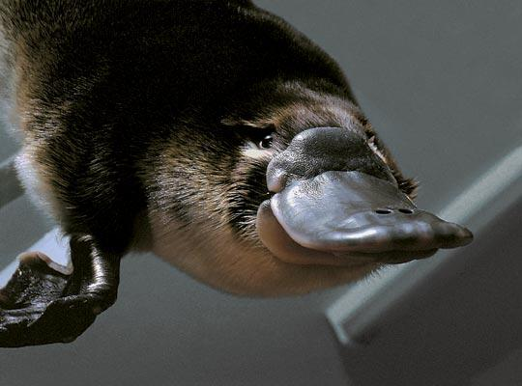
ВНИМАНИЕ ! ВОПРОС
16
Кто это и где обитает?
Правильный ответ
Утконос, Австралия
Правила игры
Продолжить игру

Slide 30
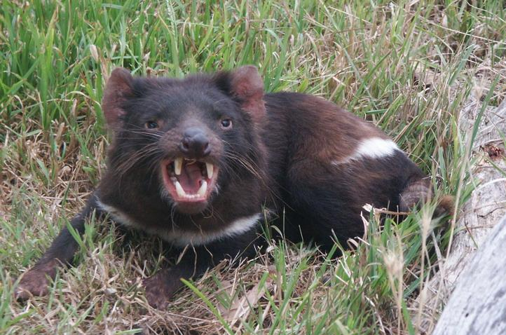
ВНИМАНИЕ ! ВОПРОС
20
Кто это и где обитает?
Правильный ответ
Тасманийский дьявол
Правила игры
Продолжить игру

Slide 31
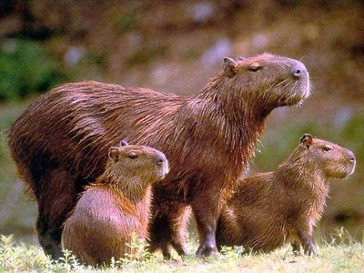
ВНИМАНИЕ ! ВОПРОС
24
Кто это и где обитает?
Правильный ответ
Водосвинка Копибара, Южная Америка
Правила игры
Продолжить игру

Slide 32
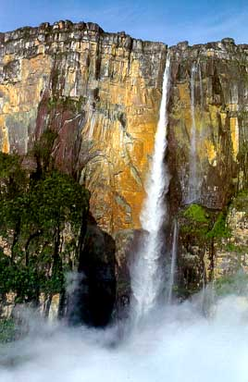
ВНИМАНИЕ ! ВОПРОС
28
Что это и где находится?
Правильный ответ
Водопад Анхель, Венесуэла
Южная Америка
Правила игры
Продолжить игру

Slide 33
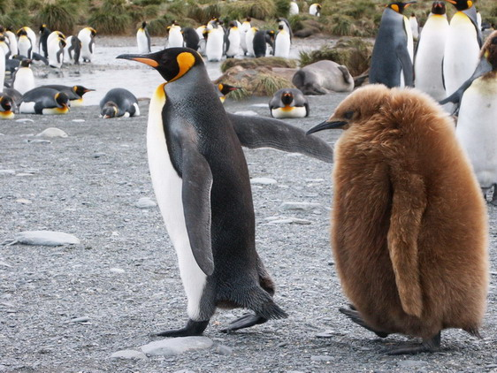
ВНИМАНИЕ ! ВОПРОС
32
Кто это и где обитают?
Правильный ответ
Королевские пингвины,
Антарктида
Правила игры
Продолжить игру

Slide 34
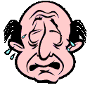
12
Увы! Количество баллов
уменьшаются в 2 раза!
Как жаль! Как жаль!
ПЕРЕХОД ХОДА

Slide 35

14
Повезло! Заработанные
баллы удваиваются!
Ура!!! Ура!!! Ура!!!
ПЕРЕХОД ХОДА

Slide 36
15
Повезло!
Дополнительно 10 баллов!
Ура!!! Ура!!! Ура!!!
ПЕРЕХОД ХОДА

Slide 37
Увы!
Минус 5 баллов от
общего количества!
33
Как жаль! Как жаль!
ПЕРЕХОД ХОДА

